Slide 1
1.3 二进制的算术运算
1.3.1 无符号二进制的数算术运算
1.3.2 有符号二进制的数算术运算

Slide 2
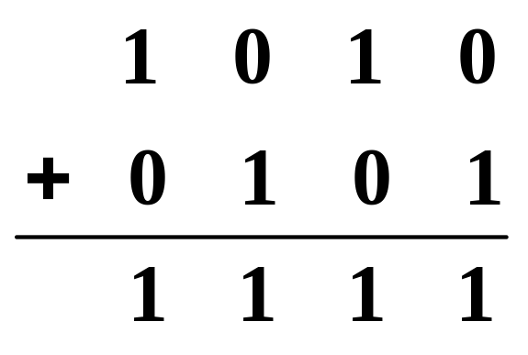
1.3 二进制的算术运算
1.3.1 无符号数算术运算
1、二进制加法
无符号二进制的加法规则：
0+0=0，0+1=1，1+1=10。
例1.3.1 计算两个二进制数1010和0101的和。
解：

Slide 3
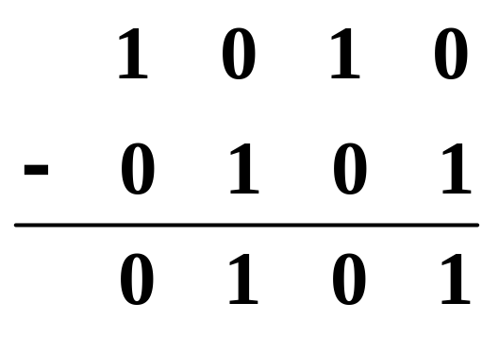
2．二进制减法
无符号二进制数的减法规则：
0-0=0， 1-1=0，1-0=1 0-1=11
例1.3.2 计算两个二进制数1010和0101的差。
解：

Slide 4
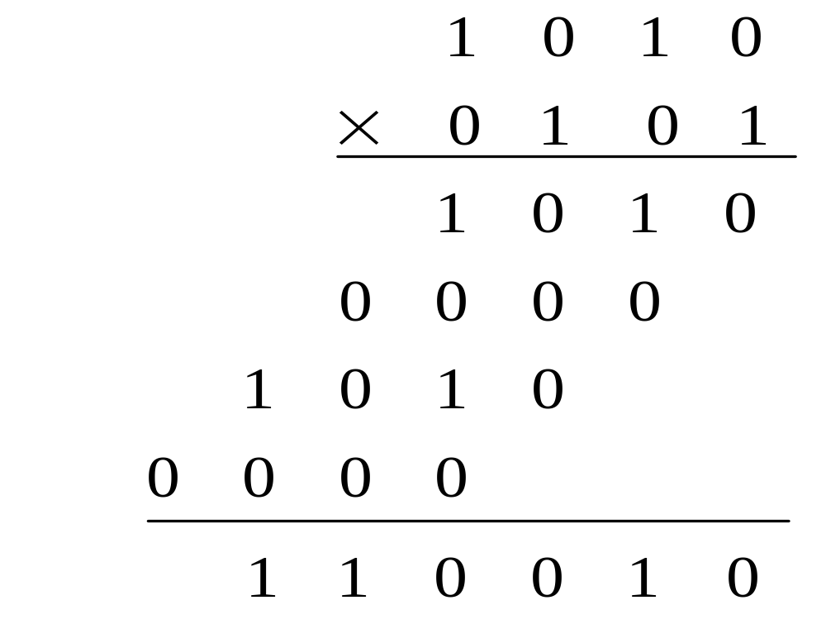
3、乘法和除法
例1.3.3 计算两个二进制数1010和0101的积。
解：

Slide 5
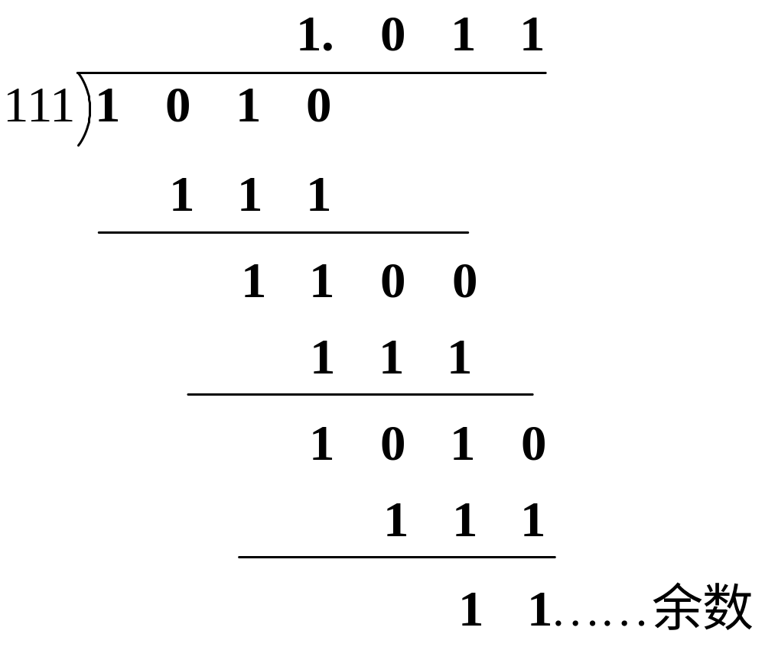
例1.3.4 计算两个二进制数1010和111之商。
解：
Notes:
放大电路存在电抗元件，如电容、电感。因此输入信号的频率不同，电路的输出响应也不同。

Slide 6
1.3.2 带符号二进制的减法运算
有符号的二进制数表示 :
二进制数的最高位表示符号位，且用0表示正数，用1表示负数。其余部分用原码的形式表示数值位。
(+11)_{D} =(0 1011) _{B}
(−11)_{D} =(1 1011) _{B}
1. 二进制数的补码表示
补码或反码的最高位为符号位，正数为0，负数为1。
当二进制数为正数时，其补码、反码与原码相同。
当二进制数为负数时，将原码的数值位逐位求反，然后在最低位加1得到补码。

Slide 7
二进制数的原码、反码和补码 :
+1001011 =[01001011]_{原、反、补}
- 1001011 =[11001011]_{原}
=[10110100]_{反}
=[10110101]_{补}

Slide 8
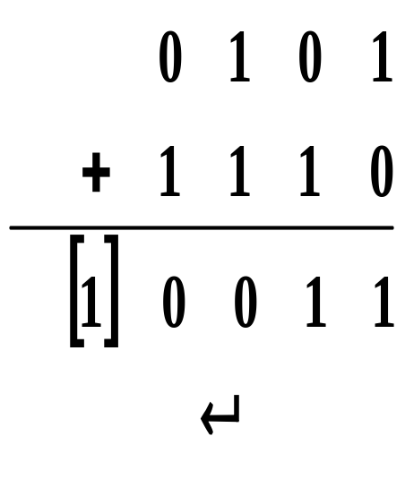
2. 二进制补码的减法运算
减法运算的原理:减去一个正数相当于加上一个负数A−B=A+(−B)，对(−B)求补码，然后进行加法运算。
例1.3.7 试用4位二进制补码计算5−2。
解：因为(5−2)_{补}=(5)_{补}+(−2) _{补}
=0101+1110
=0011
所以 5−2=3
自动丢弃

Slide 9
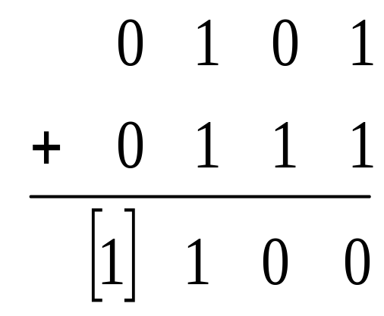
3. 溢出
例1.3.8 试用4位二进制补码计算5+7。
解：因为(5+7)_{补}=(5)_{补}+(7) _{补}
=0101+0111
=1100
解决溢出的办法:进行位扩展.

Slide 10
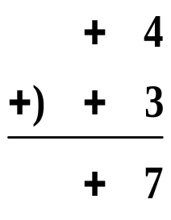
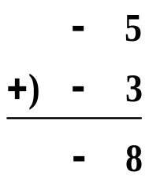
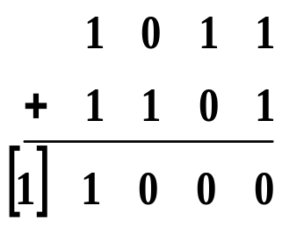
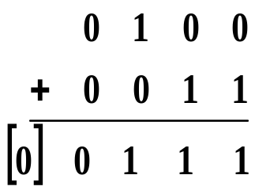
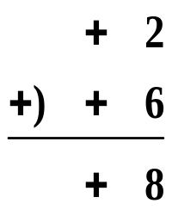
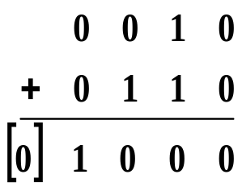
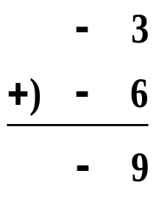
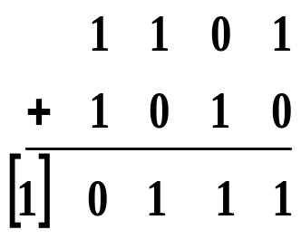
4. 溢出的判别
如何判断是否产生溢出？
当方框中的进位位与和数的符号位（即b₃位）相反时，则运算结果是错误的，产生溢出。

Slide 11
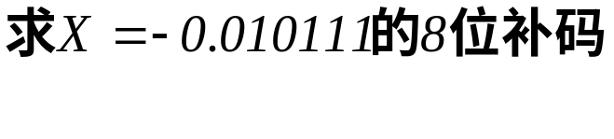
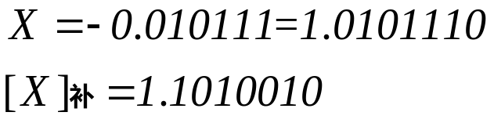
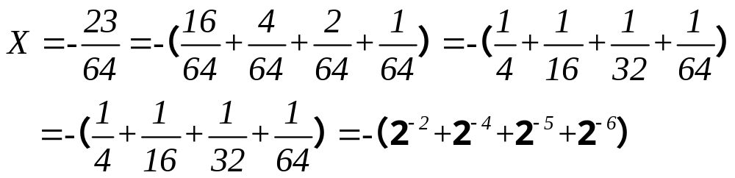
已知X= -23/64，则8位[X]补=（ ）。

